Slide 1
この教材の著作権は松山市歯科医師会と松山市教育委員会に帰属しております。教材の内容、テキスト、画像等の無断転載・無断使用を固く禁じます。また、他の教材等への引用や改変等の二次利用を厳禁いたします。
授業終了後はその都度
パソコンからデータを削除してください。

Slide 2
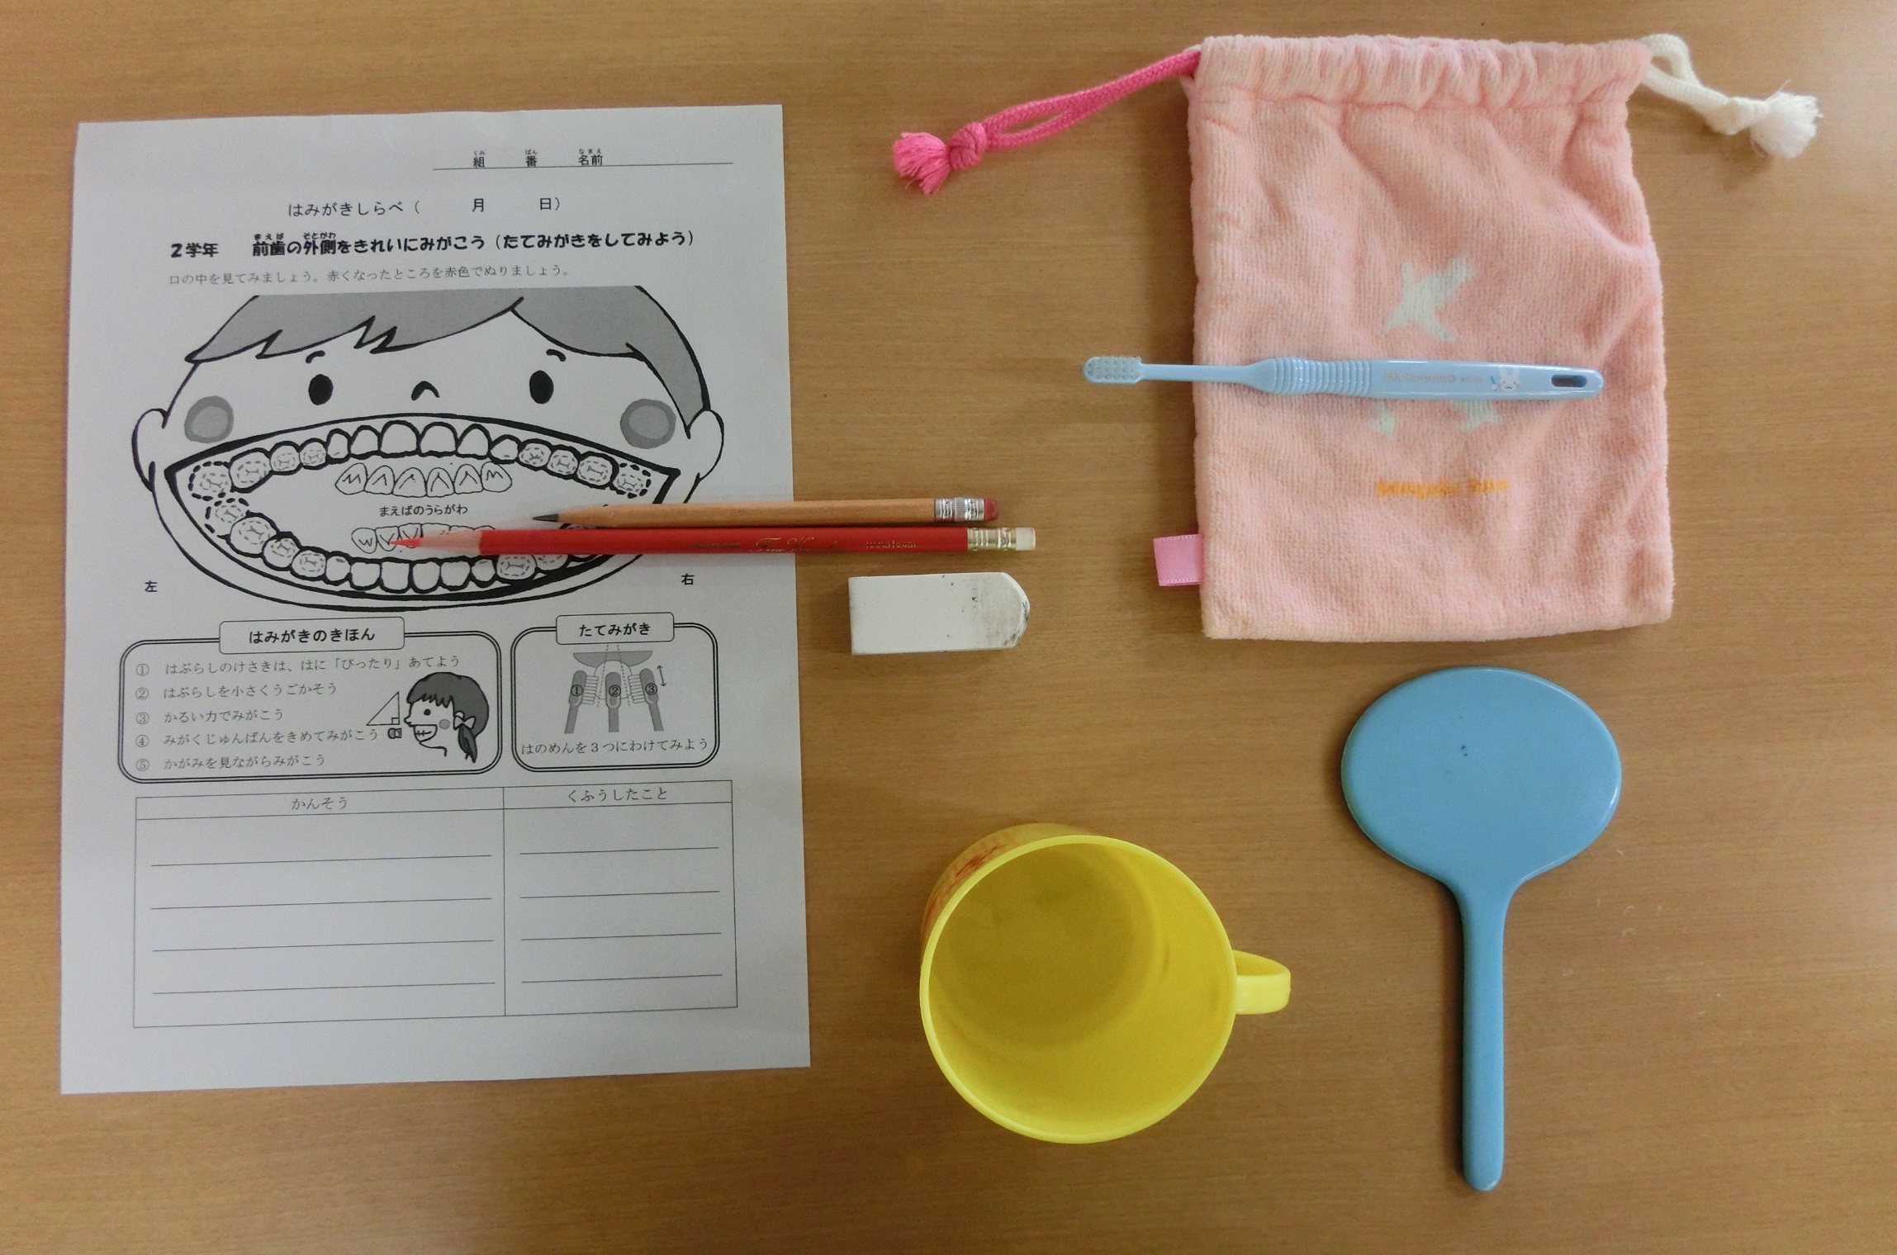
は
歯みがきしらべ
は せっと ふくろ
歯みがきセットの袋
は ぶ ら し
歯ブラシ
えんぴつ
鉛筆
あかえんぴつ
赤鉛筆
け ごむ
消しゴム
てかがみ
手鏡
こっぷ
コップ

Slide 3
歯みがき巡回指導
一生自分の歯で
おいしく食べよう

Slide 4
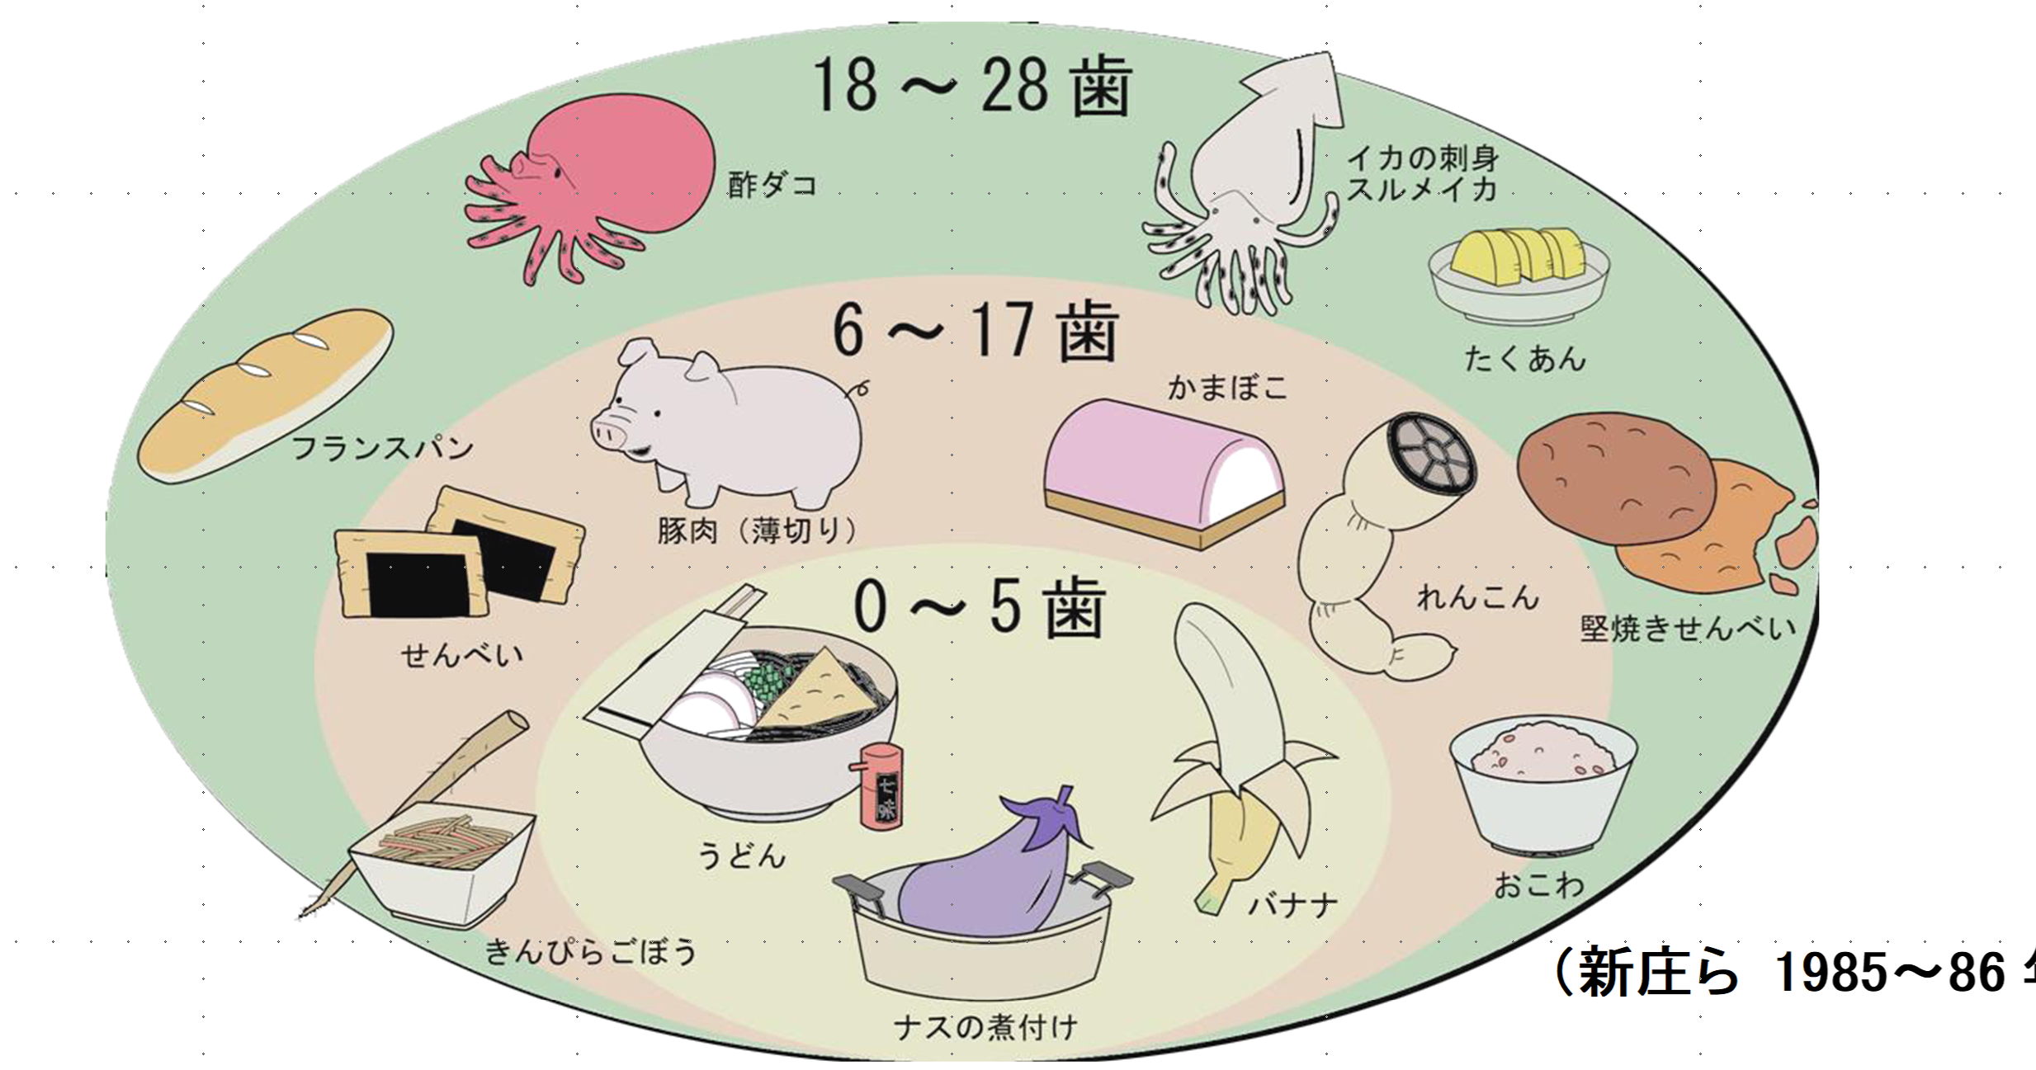
よくかんでおいしく食べるには何本の歯が必要？
Notes:
出典：国立保健医療科学院ホームページ
保健指導における学習教材集 D-35

Slide 5
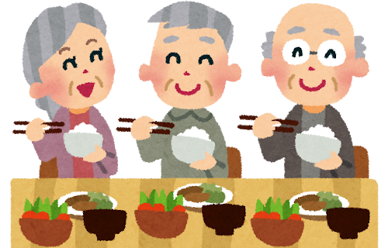
80歳まで20本の歯を残そう
かめる歯がたくさん残っている人ほど長生き
→ 肉や野菜など、なんでもバランスよく食べられる
ので、栄養をしっかりとれる。
Notes:
いらすとや
https://www.irasutoya.com/2013/05/blog-post_8964.html

Slide 6
歯を失う原因は？
66％
出典：平成30年11月（財）8020推進財団調査「永久歯の抜歯原因調査報告書」

Slide 7
健康な歯肉はどっち？

Slide 8
健康な歯肉はどっち？
痛み
なし
しにくえん
いた
けんこう しにく
歯 肉 炎
健康な歯肉
やわら
かい
丸い
赤い
歯ぐきからの
出血

Slide 9


歯肉炎の原因は？
しにくえん
歯と歯ぐきの
さかい目
歯 肉 炎
歯 垢
しこう
きん
細菌の
かたまり

Slide 10
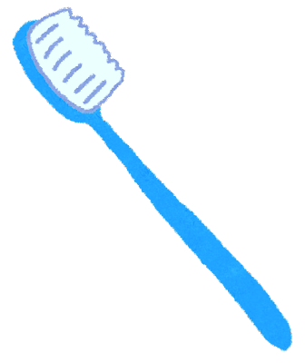


歯肉炎はなおる？
きん
細菌の
かたまり
歯みがきで治る

Slide 11
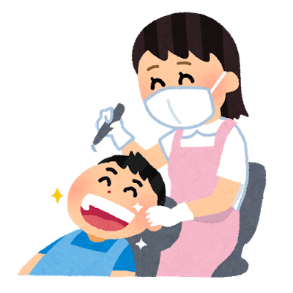
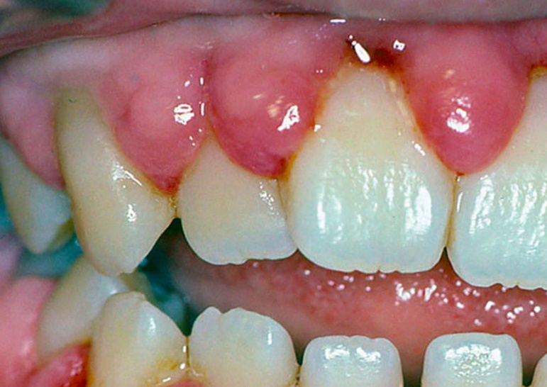
歯肉炎をほっといたらどうなる？
しにくえん
けんこう しにく
歯 肉 炎
健康な歯肉
歯みがきで治る

Slide 12
歯肉炎がひどくなるとどうなる？
しにくえん
けんこう しにく
歯 肉 炎
健康な歯肉

Slide 13
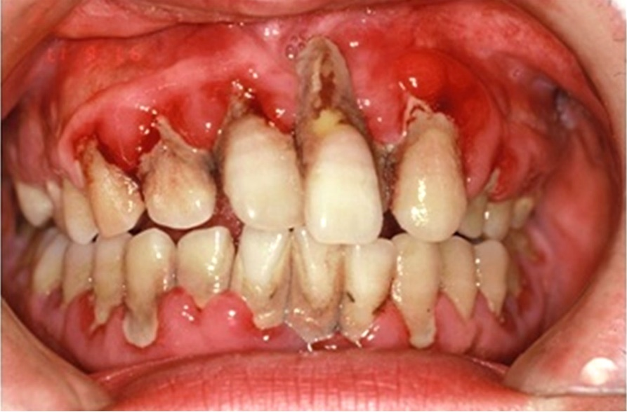
歯肉炎がひどくなるとどうなる？
けんこう しにく
ししゅうえん
健康な歯肉
しにくえん
歯 周 炎
歯 肉 炎

Slide 14
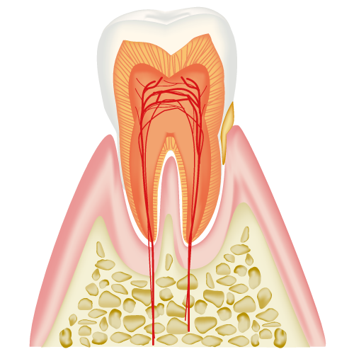
歯周炎はどんな病気？
歯 周 炎
ししゅうえん
あごの骨
ほね
Notes:
歯の模式図：歯科素材.com

Slide 15
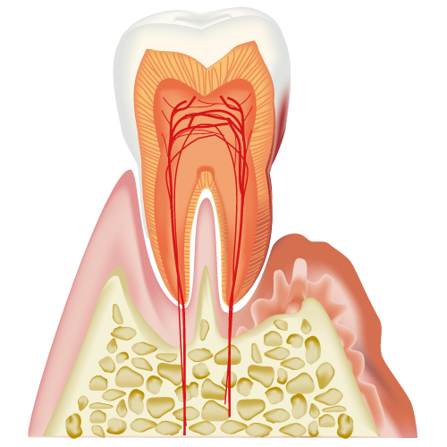
歯周炎はどんな病気？
骨が
とける
ほね
歯 周 炎
ししゅうえん
Notes:
歯の模式図：歯科素材.com

Slide 16
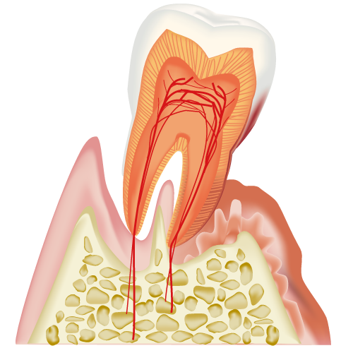
歯周炎はどんな病気？
歯 周 炎
骨が
とける
ししゅうえん
ほね
骨が
とける
ほね
歯が
ぬける
Notes:
歯の模式図：歯科素材.com

Slide 17
歯周炎はどんな病気？
歯 周 炎
ししゅうえん
歯みがきでは
治らない

Slide 18
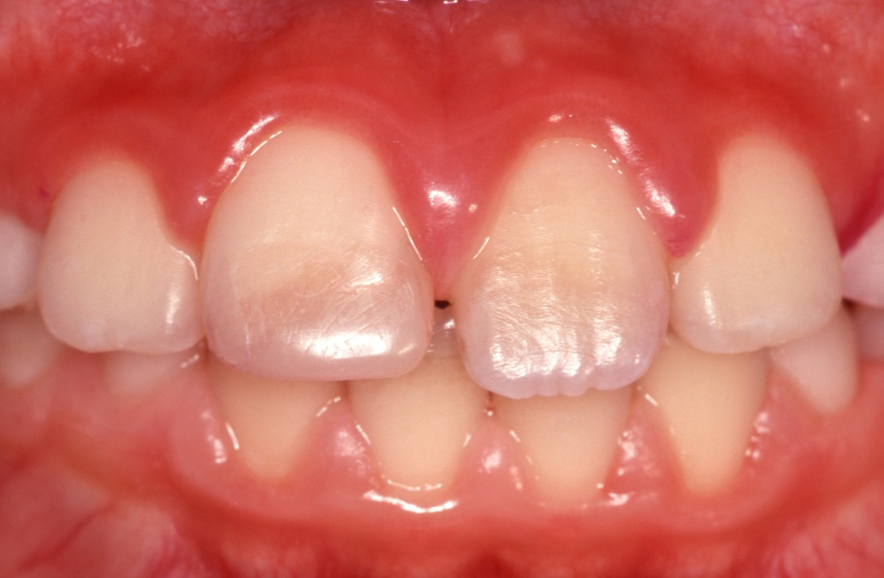
よくテレビで聞く歯周病って？
歯周病
ししゅうびょう
歯肉炎
歯周炎
しにくえん
ししゅうえん

Slide 19
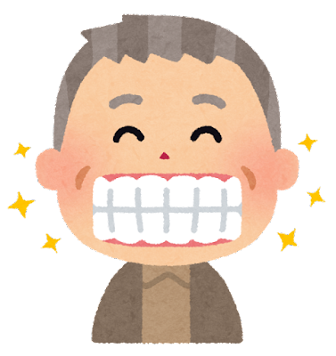
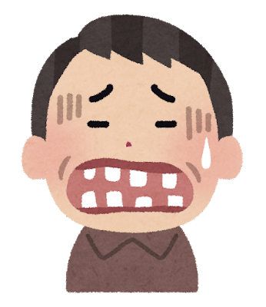
よくテレビで聞く歯周病って？
８０歳で歯が２０本以上残ってる
どちらも２人に１人
・ 8020 達成者
・ 歯周病の人
出典 令和４年度 厚生労働省「歯科疾患実態調査」

Slide 20
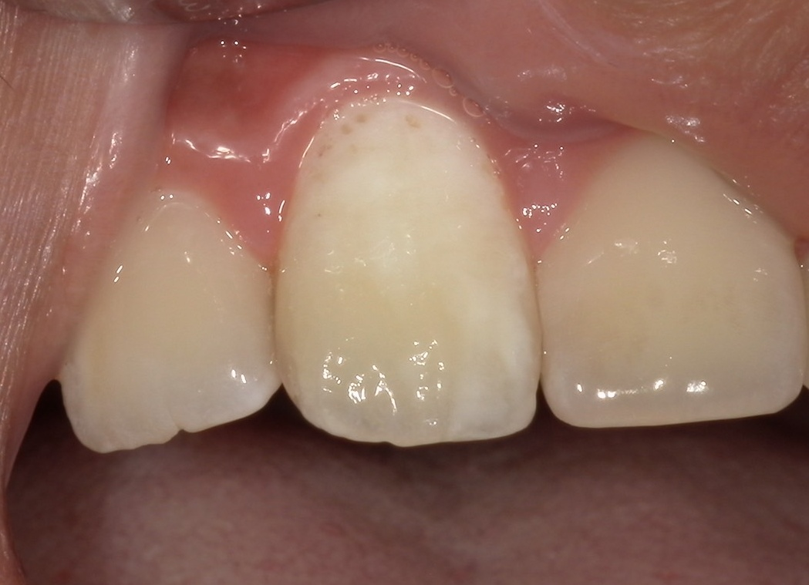
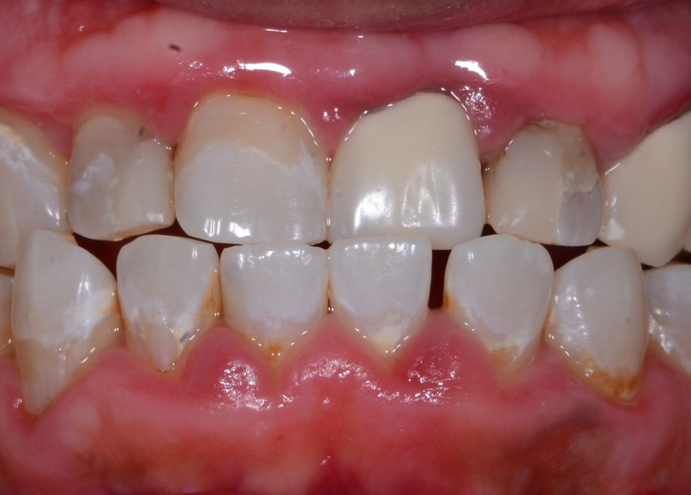
CO(シーオー)って何？
甘い飲み物などを頻繁に飲む
ひん
Notes:
COの写真：すこやか歯科提供

Slide 21
むし歯や歯周病になりやすい生活習慣
□ 起きる時間や寝る時間が決まってない
□ 食事とおやつを食べる時間は不規則になりがち
□ 野菜類など歯ごたえのある食べ物はあまり食べない
□ よくかまないで飲み込む
□ お茶や水よりジュースや清涼飲料水を飲むことが多い
□ 甘い物などの間食、夜食をよくとる
□ 食後に必ず歯をみがくわけではない
□ 歯をみがかずに寝てしまうことがある
□ ストレスを感じることが多い
□ たばこを吸う習慣がある
あなたは大丈夫？

Slide 22
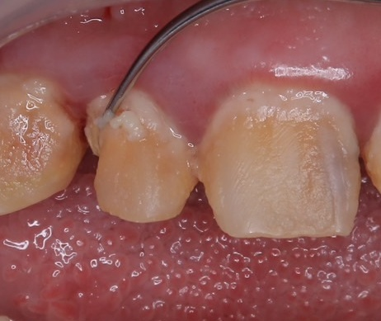
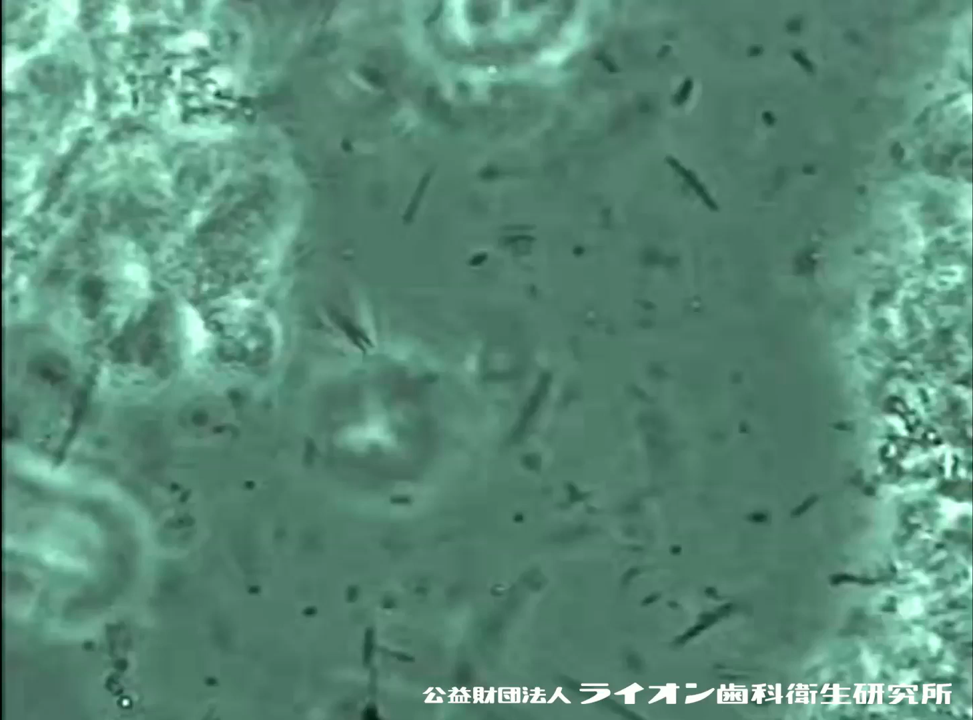
歯垢を見てみよう
歯 垢
しこう
細菌のかたまり
出典 公益財団法人ライオン歯科衛生研究所公益財団法人ライオン歯科衛生研究所
Notes:
歯垢のついた口腔内：すこやか歯科提供
位相差顕微鏡の動画：公益財団法人ライオン歯科衛生研究所公益財団法人ライオン歯科衛生研究所

Slide 23
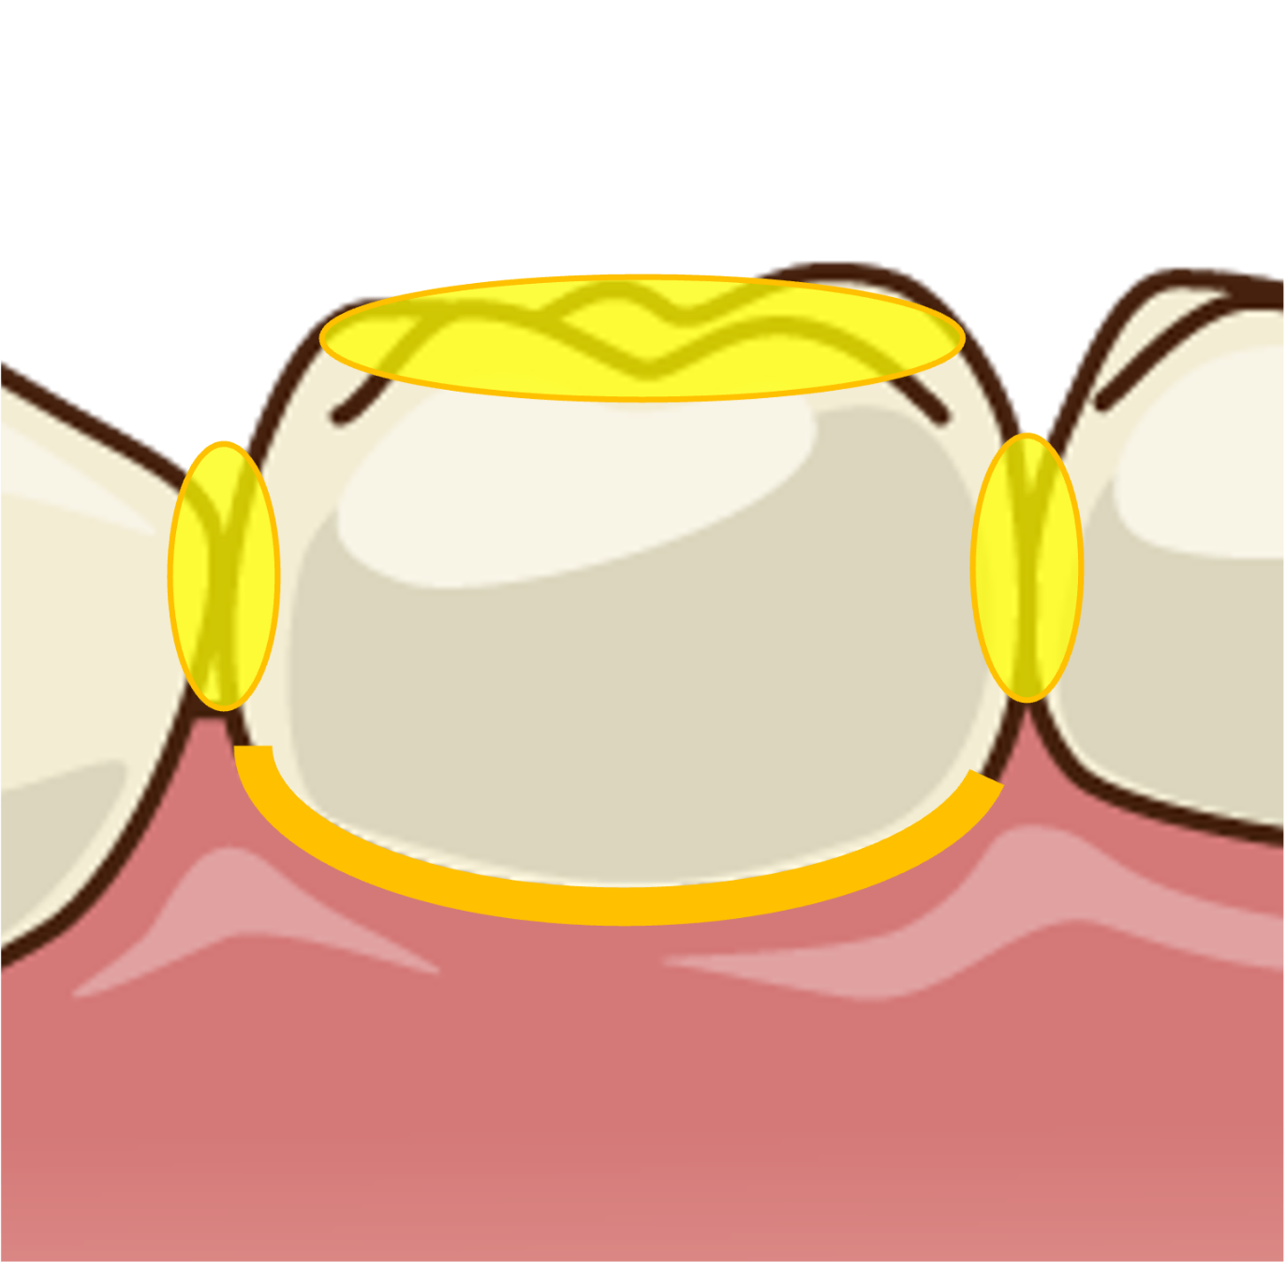



まとめ
ししゅうびょう しにくえん ししゅうえん
歯周病＝歯肉炎＋歯周炎

Slide 24
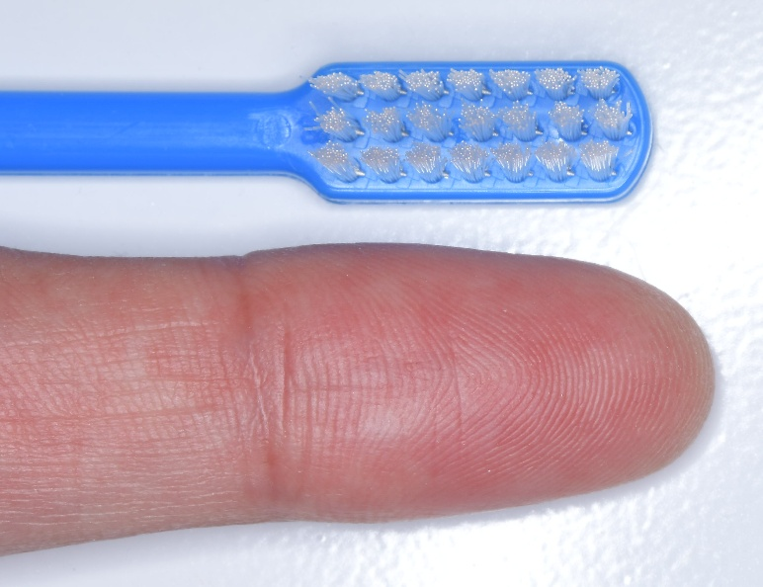
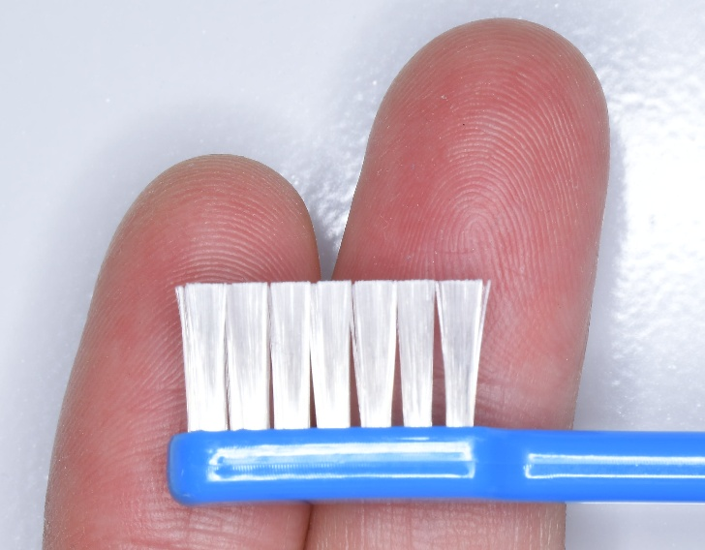
歯ブラシの選び方
☑ヘッドの大きさは？
毛束：3列くらい（約８～９mm ）
長さ：人差し指の第一関節位
（約15～２0mm）
8～9
mm
☑毛の硬さは？
15～20mm
「ふつう」がおすすめです。
「やわらかめ」は、
よごれは落ちにくくなります。
Notes:
写真提供：井笹歯科医院

Slide 25
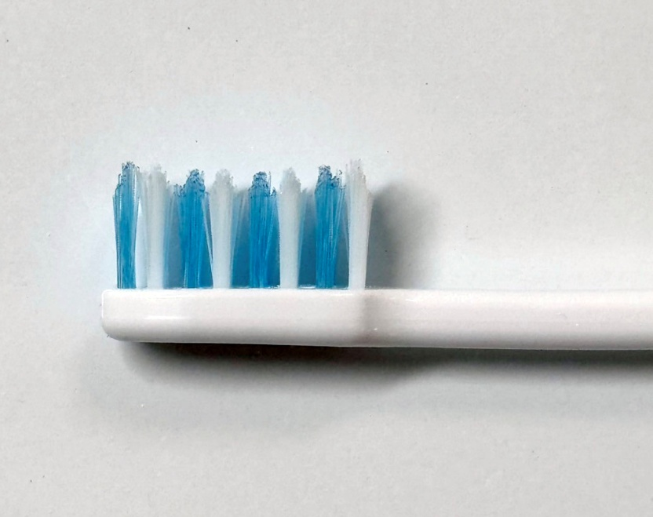
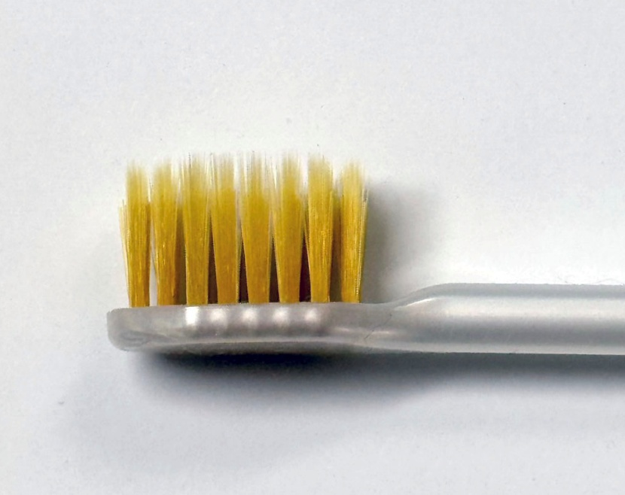
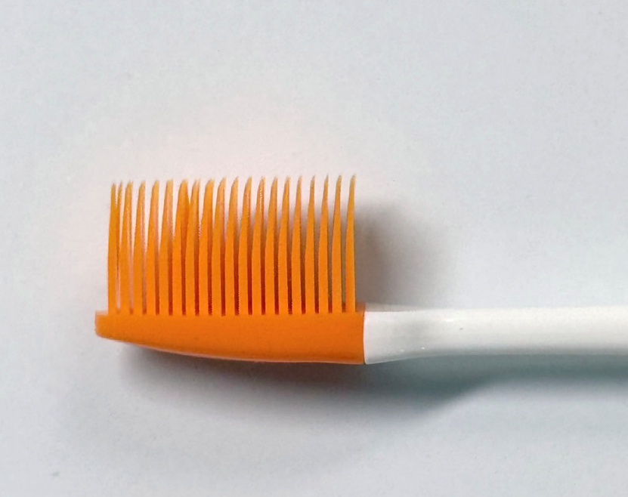
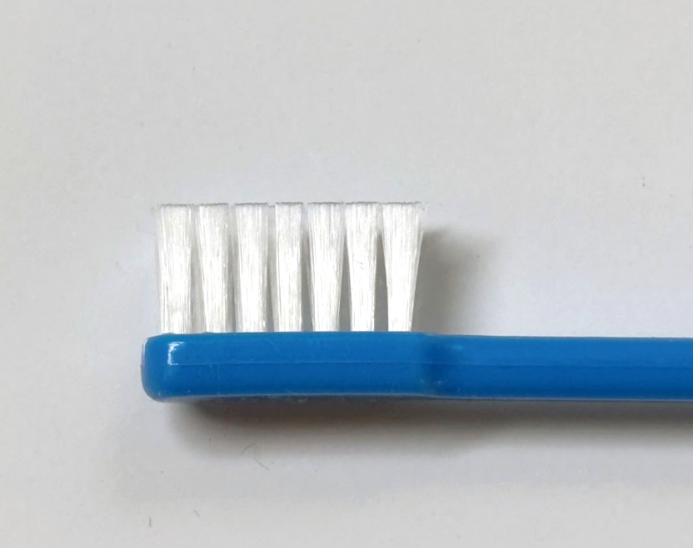
歯ブラシの選び方
Notes:
写真提供：井笹歯科医院

Slide 26
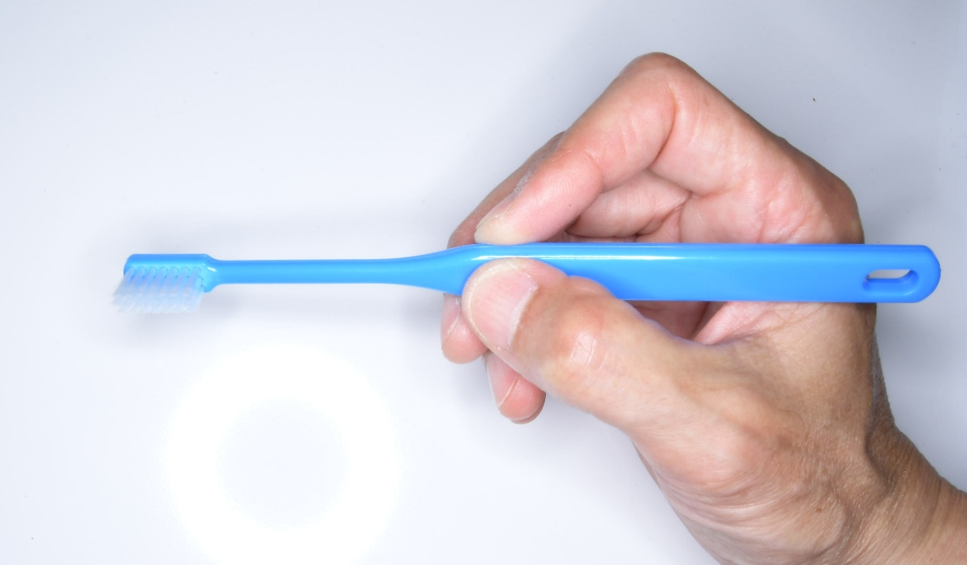

歯ブラシの持ち方
軽く持ってみがきましょう。
（強くにぎると、力が入り
すぎてしまいます）
手鏡を見て、歯ブラシのあたる場所を確認しながらみがきましょう！
Notes:
写真提供：井笹歯科医院
手鏡：いらすとやから引用
https://www.irasutoya.com/2014/07/blog-post_6059.html

Slide 27
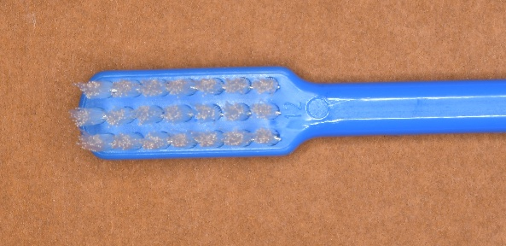
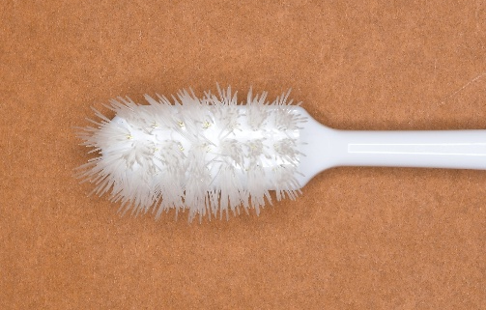
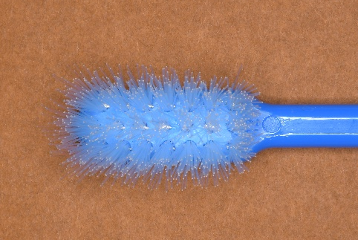
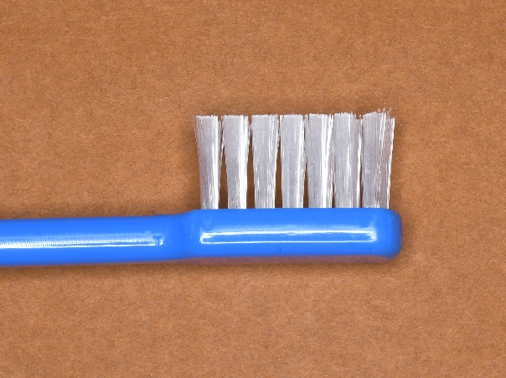
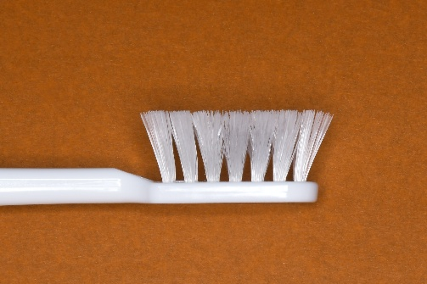
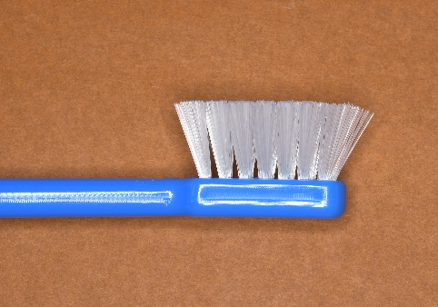
歯ブラシの交換時期は？
歯垢がうまく落とせない歯ブラシ
歯垢が落とせる歯ブラシ
しこう
しこう
歯ブラシは1か月を目安に交換しましょう！
Notes:
写真提供：井笹歯科医院

Slide 28
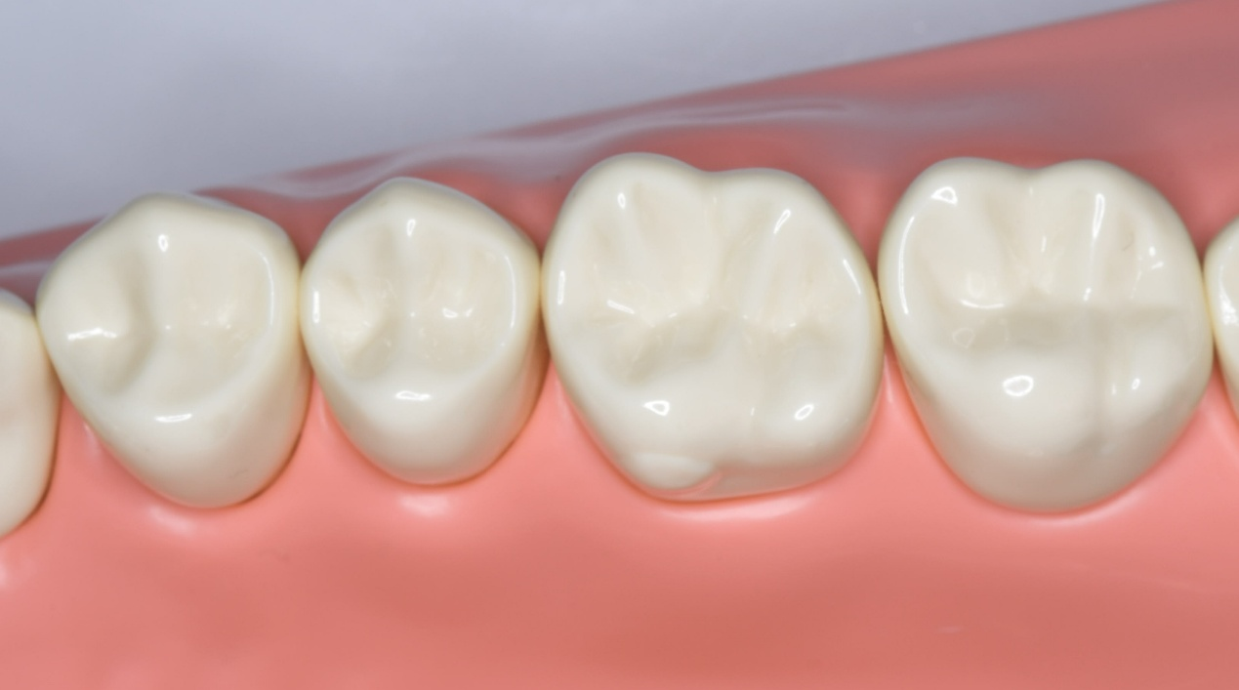
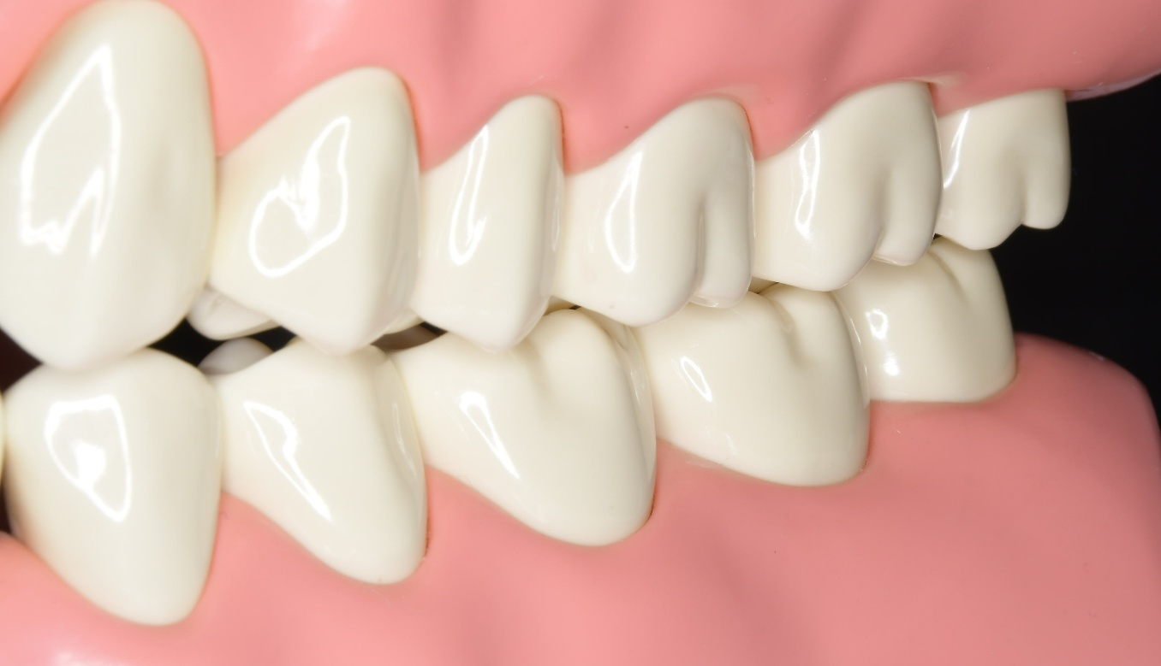
歯垢が残りやすいところは？
歯と歯肉のさかい目
かみ合わせ
歯と歯の間
Notes:
写真提供：井笹歯科医院

Slide 29
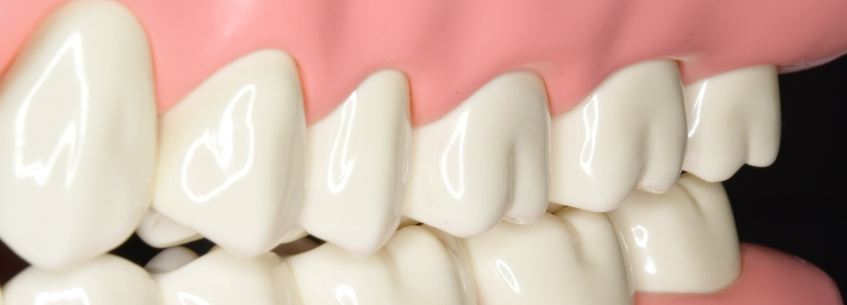
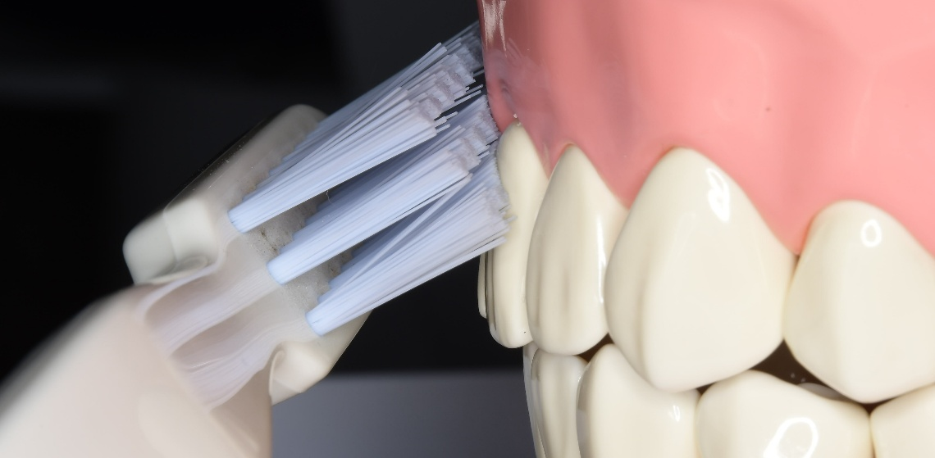
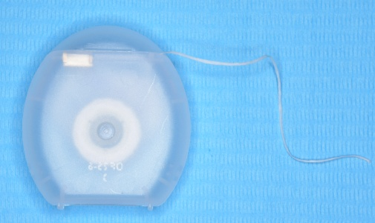
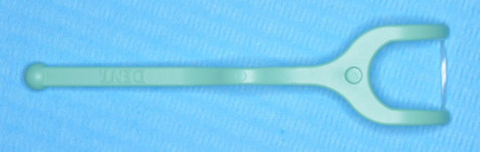
歯垢が残りやすい部位の掃除について
歯と歯肉のさかい目
歯と歯の間
歯と歯の間は、歯ブラシだけでは汚れがとれません。
歯と歯肉のさかいめに当てて
1か所20回軽く小さく動かしましょう。
ホルダー付き
デンタルフロス
デンタルフロス

Slide 30
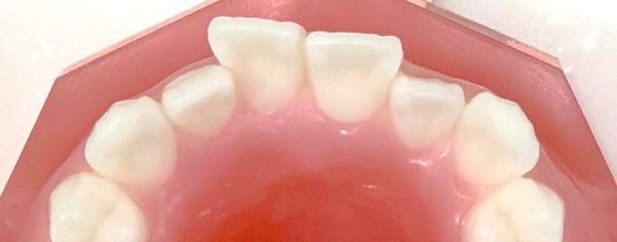
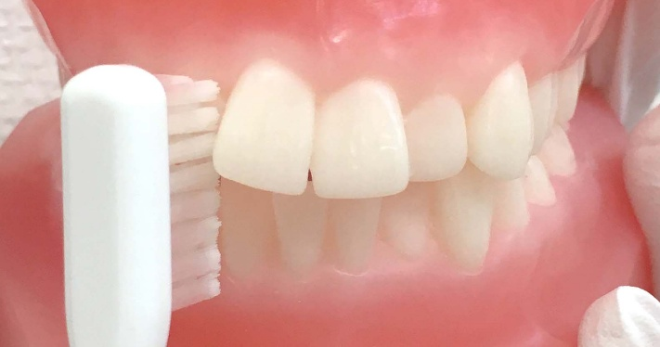
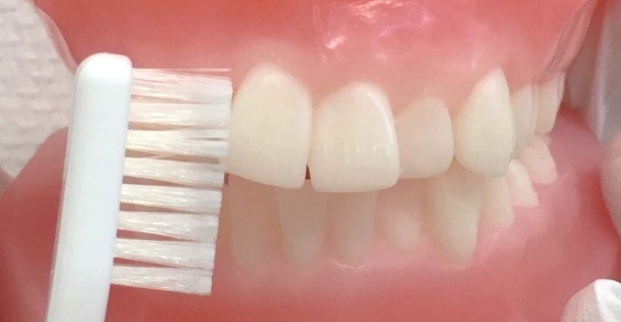
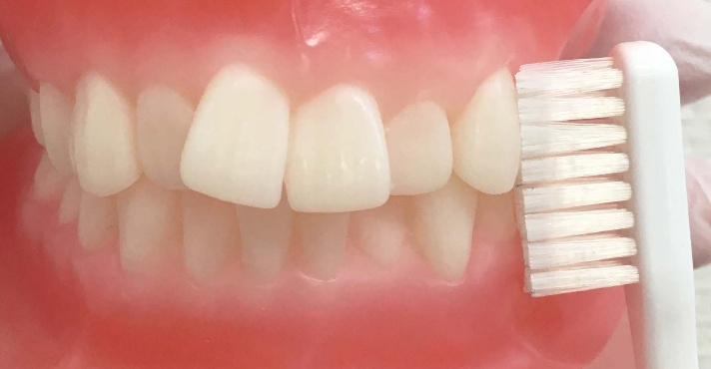
歯ブラシのあて方・動かし方を工夫しましょう
引っこんでいる歯
飛び出している歯
となりの歯の側面
と
そく
歯が重なっている部分
にも毛先を入れる
そく
飛び出したり、引っ
こんでいる歯の側面も
側面にも歯ブラシが
直角に当たるように

Slide 31
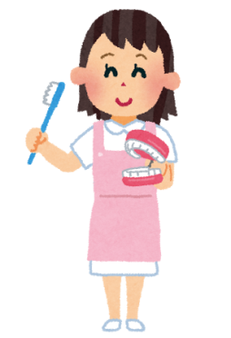
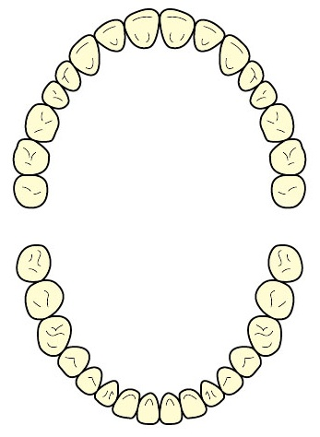
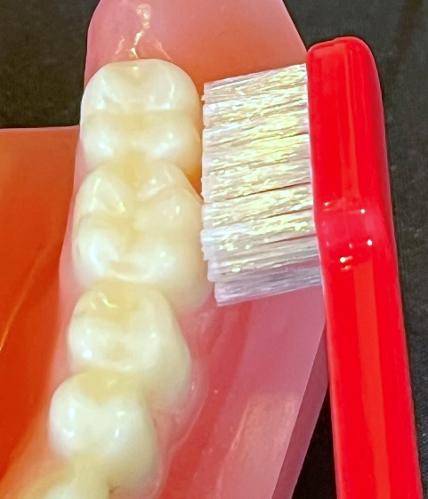
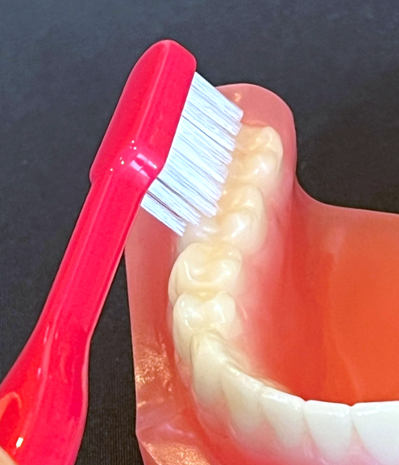
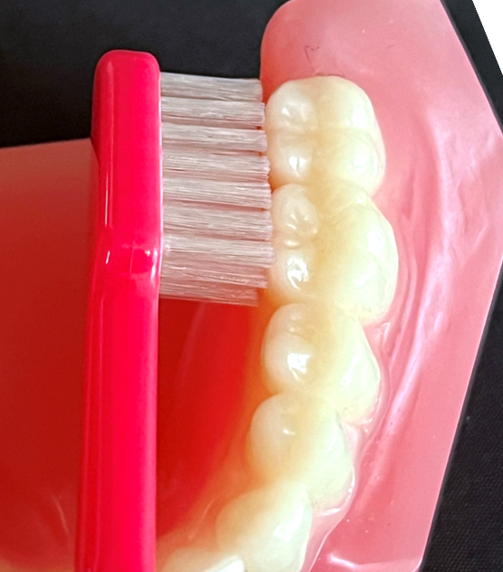
みがく順番を決めてみがきましょう
上の歯
おもて側
かみ合わせ
右
左
うら側
下の歯
Notes:
歯科素材.com：歯式
https://www.dental-sozai.com/illust.html?illust_id=1440

Slide 32
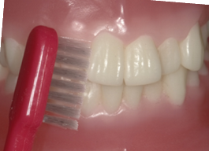
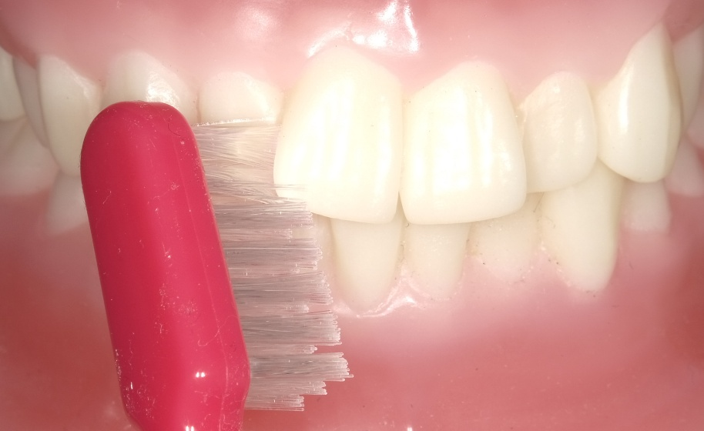
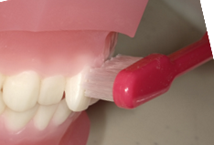
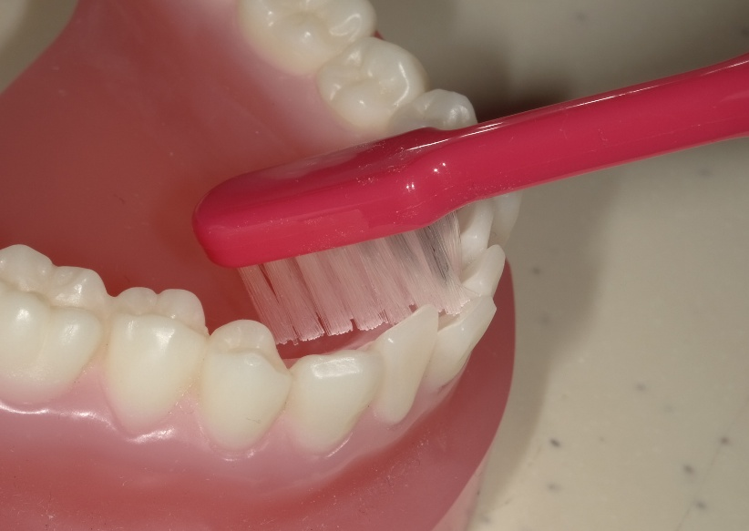

歯ブラシのいろんな部分を使い分けよう
わ き
つまさき
全 面
かかと
わ き

Slide 33

第二大臼歯はむし歯になりやすい
中高生で増えるむし歯は・・・
①第二大臼歯 と ②歯と歯の間
きゅう
きゅう
第二大臼歯は
きゅう
第一大臼歯の奥に生える

Slide 34


第二大臼歯のみがき方
きゅう
第一大臼歯のときと同様に
「つっこみみがき」で
みがきましょう。
口は軽く開き、
歯ブラシを横から入れて
第二大臼歯だけに当てるように
きゅう
Notes:
いらすとや：歯科衛生士
https://www.irasutoya.com/

Slide 35


フッ化物入り歯みがき剤で歯を強く！
1.5～2cm
－効果的な使い方－
☑ 就寝前を含めて1日2回使う
☑ 使う量は1.5cmから2ｃｍ程度（6歳から）
☑ フッ化物濃度は1400～1500ｐｐｍF （6歳から）
フッ化物入り
☑ うがいは少量の水で1回
☑ 歯みがき後１～２時間は飲食を控える
日本口腔衛生学会・日本小児歯科学会・日本歯科保存学会・日本老年歯科医学会推奨（2023年1月）
Notes:
いらすとや：歯ブラシ
https://www.irasutoya.com/
イラストせんせい：歯磨き粉
https://irasuto-sensei.com/25983/

Slide 36



デンタルフロスの種類と特徴
ホルダー付きデンタルフロス
（ホルダー付きタイプ）
デンタルフロス
（糸のみのタイプ）
・初めてでも使いやすい
・使い慣れないと難しい
・使い捨てなので衛生的
・価格が安い
Y字型
F字型
・奥歯に届きやすい
・柄が太く持ちやすい
・奥歯には、使いにくい
・価格が安い
・柄が細く持ちにくい
Notes:
写真提供：井笹歯科医院

Slide 37




デンタルフロスの動かし方
ゆっくり前後に
動かしながら入れる
左側の歯に添わせて
上下に動かす
右側の歯に添わせて
上下に動かす
ゆっくり前後に
動かしながら出す

Slide 38


授業終了後はその都度
パソコンからデータを削除してください。
“ダウンロード”フォルダを開く
教材のファイルをごみ箱に入れる
ごみ箱のアイコンを右クリックして、ごみ箱を空にする
1. 2. 3.

